Slide 1
Klíčové kompetence ve vzdělávání
Design vzdělávacího procesu
Březen 2019

Slide 2
Klíčové kompetence pro 21. století
Původ
Funkce
Přehled
Analýza a interpretace
Provazba s cíli vzdělávání

Slide 3
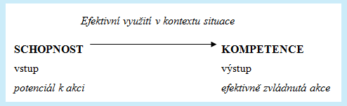
Schopnost - Kompetence
Schopnost = předpoklad k výkonu lidské činnosti
Předpoklad existence nebo měření schopností nezaručuje úspěšné jednání v konkrétních situacích - obdobně to platí také pro znalosti (respektive soubory poznatků) a dovednosti
Schopnost lze – v určitém smyslu – považovat za univerzálnější
veličinu než kompetenci, stejnou schopnost může jedinec
využívat v různých situacích (při různých činnostech)
Kompetence – JE spojena s konkrétní činností či situací

Slide 4
Klíčové kompetence – v obecném významu slova
Integrované schopnosti a dovednosti uplatňované
v profesním i osobním životě
Nejsou striktně vázány na jednotlivý obsah učiva v kurikulárních dokumentech
Jsou součástí obecného základu vzdělání jedince v informační společnosti:
  komunikativní dovednosti, včetně znalosti cizích jazyků; personální a interpersonální dovednosti;
  schopnost řešit problémy a problémové situace;
  schopnost využívat při řešení problémů matematických postupů;
  schopnost využívat informační technologie, pracovat s informacemi

Slide 5
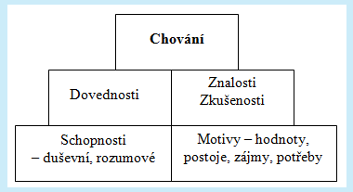
Klíčové kompetence – v obecném významu slova
Takové znalosti, schopnosti a dovednosti, které vyúsťují v kompetence, s jejichž pomocí je možno v daném okamžiku zastávat velký počet pozic a funkcí a které jsou vhodné ke zvládání problémů celé řady většinou nepředvídatelně se měnících požadavků v průběhu života ve 21. století

Slide 6
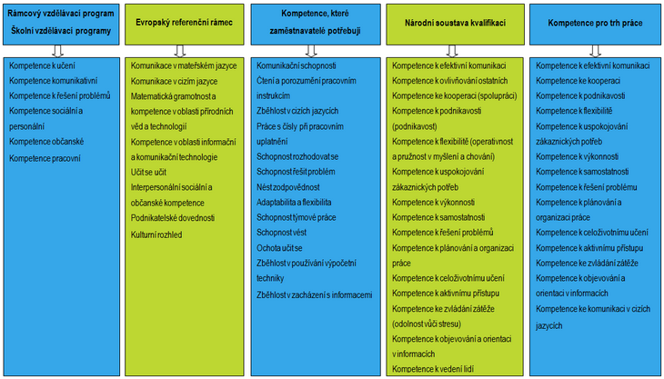
Pojetí klíčových kompetencí

Slide 7
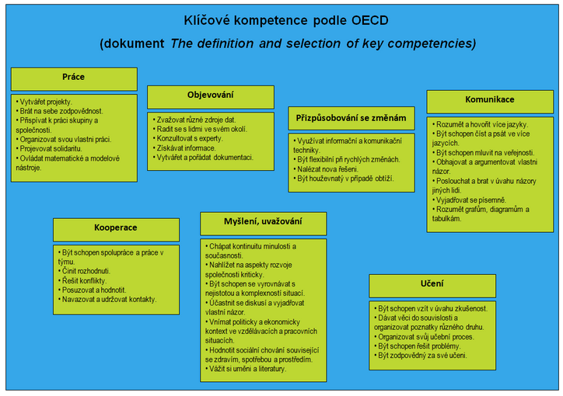
Pojetí klíčových kompetencí

Slide 8
Klíčové kompetence a vzdělávání k informační gramotnosti (IG)
Klíčové kompetence přesahují definovanou funkční, resp. informační gramotnost
Na rozdíl od informační nebo funkční gramotnosti (a dalších gramotností) se těžko vymezují a měří
To, co zahrnuje funkční, resp. informační gramotnost, se v různých obměnách ve všech vymezeních klíčových kompetencí objevuje
Je proto možné informační gramotnost považovat za součást (jakousi měřitelnou podmnožinu) klíčových kompetencí
Klíčové kompetence můžeme (v jistém smyslu) považovat za pojem funkční, resp. informační gramotnosti nadřazený
Otázka: Jak je možné rozvíjet klíčové kompetence v IG ve formální výuce na všech stupních škol?
Otázka: Jak je možné rozvíjet klíčové kompetence v IG v systému celoživotního učení/vzdělávání?

Slide 9
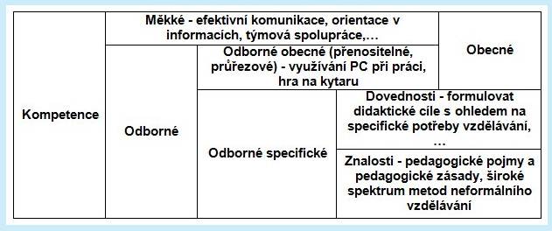
Kompetenční model v oblasti zájmového a neformálního vzdělávání

Slide 10
Klíčové kompetence v neformálním vzdělávání dětí a mládeže dle EU
V souladu s Koncepcí podpory mládeže na období 2014-2020
(http://www.msmt.cz/file/33599/) budování personálních kapacit pro rozvoj neformálního vzdělávání a propojování formálního a neformálního vzdělávání
Dle částí Metodiky pro tvorbu programů zaměřených na rozvoj klíčových kompetencí – http://znv.nidv.cz/k2/publikace#1-Metodika_KKK
1. komunikace v mateřském jazyce,
2. komunikace v cizích jazycích,
3. matematická schopnost a základní schopnosti v oblasti vědy a technologií,
4. schopnost práce s digitálními technologiemi,
5. schopnost učit se,
6. sociální a občanské schopnosti,
7. smysl pro iniciativu a podnikavost,
8. smysl pro kulturní povědomí a vyjádření.

Slide 11
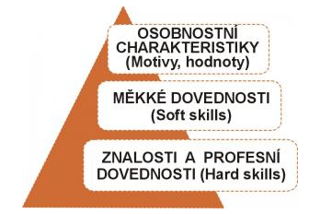
Kompetenční modely v organizaci
Popisují kompetence
(tj. znalosti, dovednosti, zkušenosti, osobnostní charakteristiky) nutné pro požadovaný výkon v dané pozici.

Slide 12
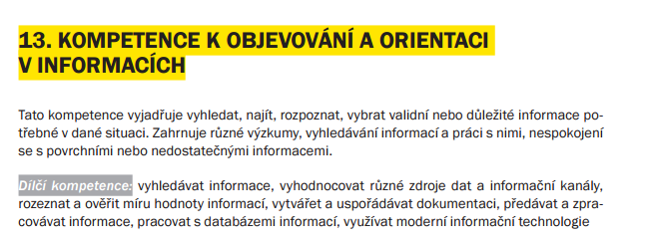
Pojetí kompetencí vztahujících se k informační gramotnosti v neformálním vzdělávání

Slide 13
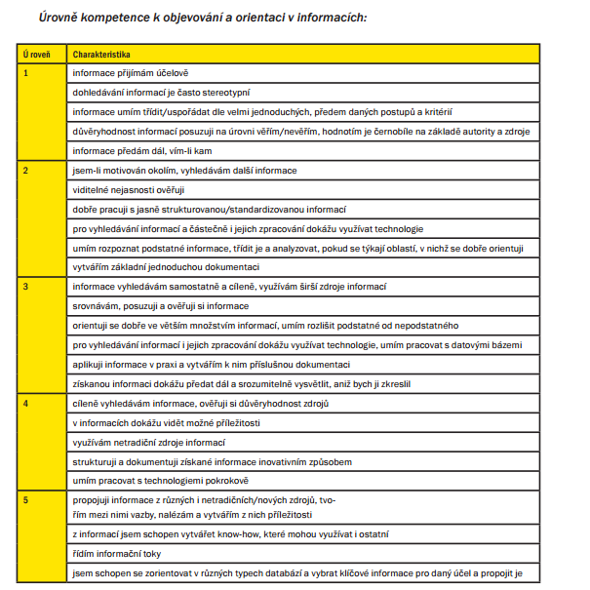

Slide 14
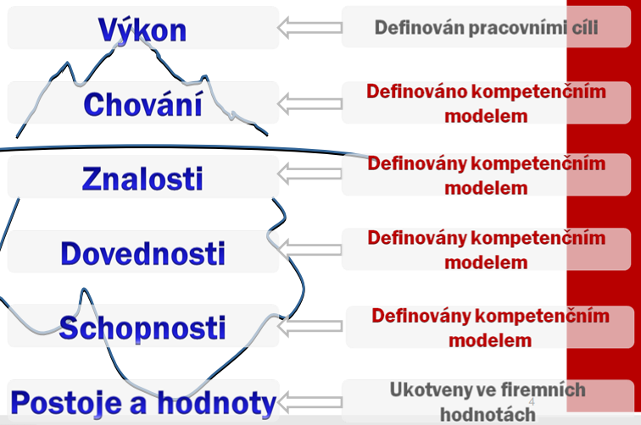
Kompetence v organizaci

Slide 15
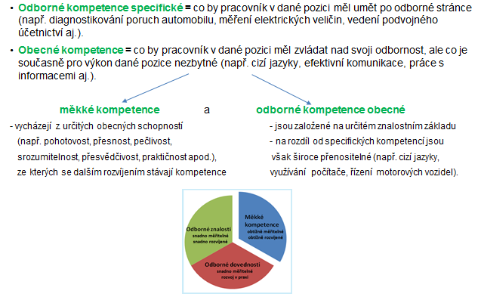
Kompetenční model v organizaci

Slide 16
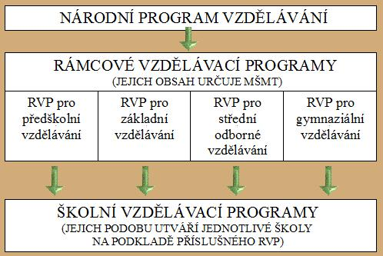
Kurikulární dokumenty v systému vzdělávání ČR

Slide 17

Národní ústav pro vzdělávání http://www.nuv.cz/: rámcové vzdělávací programy

Slide 18
Školské a vzdělávací instituce formálního vzdělávání a klíčové kompetence
Klíčové kompetence (zkratka KK)
Souhrn vědomostí, dovedností, schopností, postojů a hodnot důležitých pro osobní rozvoj a uplatnění každého člena společnosti
Výběr KK a jejich pojetí vychází z hodnot obecně přijímaných ve společnosti a z obecně sdílených představ o tom, které kompetence jedince přispívají k jeho vzdělávání, spokojenému a úspěšnému životu a k posilování funkcí občanské společnosti
Viz:
  Rámcový vzdělávací program pro ZV, GV
  Metodika pro podporu tvorby školních vzdělávacích programů pro zájmové vzdělávání
Otázka: Proč byly (a jsou) klíčové kompetence součástí reformy školství na začátku 21. století?

Slide 19
Klíčové kompetence (KK)
Předpokladem nabytí klíčových kompetencí = důvěra v samostatnost účastníka vzdělávání a v jeho odpovědnost za vlastní učení má možnost spoluutvářet proces svého učení na vlastní odpovědnost, zejména v neformálním učení
Nabývání klíčových kompetencí - celoživotní proces (nové učení a přeučování)
KK = další vzdělávání přesahující profese
Rozvoj osobnosti
Ovládnout definitivně klíčové kompetence není možné, neboť proces učení, zejména u kompetencí, nelze ukončit jednou provždy.

Slide 20
Klíčové kompetence systému školství ČR
Pro předškolní vzdělávání
Pro základní vzdělávání
Pro gymnázia
Pro střední odborné školy
Pro základní umělecké školy…
Pro VŠ – pojem „způsobilosti“
Podrobné informace o klíčových kompetencích ve vzdělávání na základních školách a gymnáziích podle RVP
  http://www.msmt.cz/vzdelavani/skolstvi-v-cr/skolskareforma/klicove-kompetence

Slide 21
Klíčové kompetence – ZV a GV
Základní vzdělávání
  Kompetence k učení
  Kompetence k řešení problémů
  Kompetence komunikativní
  Kompetence sociální a personální
  Kompetence občanské
  Kompetence pracovní
Gymnaziální vzdělávání
  Kompetence k učení
  Kompetence k řešení problémů
  Kompetence komunikativní
  Kompetence sociální a personální
  Kompetence občanská
  Kompetence
  k podnikavosti

Slide 22


K samostudiu

Slide 23
RVP a ŠVP - základní pojmy
Vzdělávací obsah
  = učivo + očekávané výstupy z něho
(dřívější podrobné osnovy)
Vzdělávací oblast
  = šířeji pojaté téma, skupina „kognitivně blízkých“ oborů
    Př.: Člověk a společnost
Vzdělávací obor
  = předmět (příp. skupina předmětů)
    Příklad pro vzdělávací oblast Člověk a společnost:
    Dějepis, Výchova k občanství, integrované obory

Slide 24
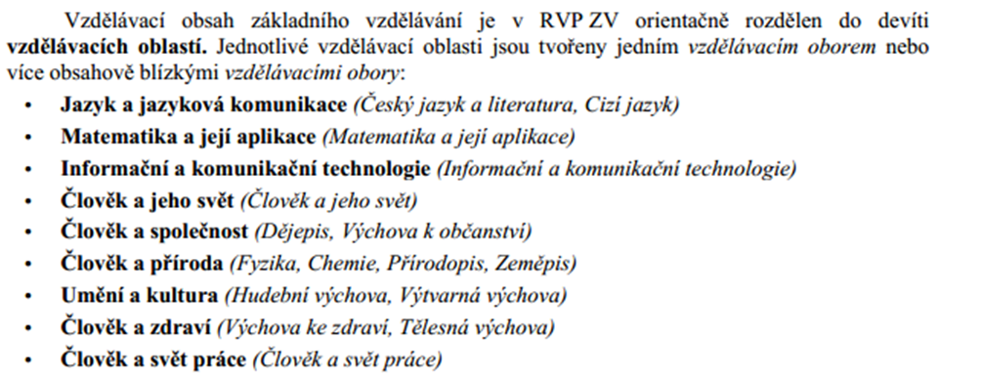
Vzdělávací oblasti ve vzdělávacím obsahu RVP ZV

Slide 25
Školní vzdělávací program (ŠVP)
Identifikační údaje o škole
Charakteristika školy
Charakteristika ŠVP
Začlenění průřezových témat
Školní učební plán (přehled učebních „předmětů“ a počtu vyučovacích hodin pro každý ročník)
Učební osnovy
Hodnocení žáků

Slide 26
Od RVP k ŠVP
Škola rozčlení obsah vzdělávacího oboru RVP do vyučovacích předmětů a rozpracuje, případně doplní v učebních osnovách ŠVP podle potřeb, zájmů, zaměření a nadání žáků tak, aby bylo zaručené směřování k rozvoji klíčových kompetencí.
Jeden vzdělávací obor = jeden nebo více vyučovacích předmětů, případně může vyučovací předmět vzniknout integrací vzdělávacího obsahu více vzdělávacích oborů (integrovaný vyučovací předmět)
např. RVP ZV umožňuje propojení (integraci) vzdělávacího obsahu do ŠVP.

Slide 27
RVP a ŠVP - základní pojmy
Integrace vzdělávacího obsahu
  Propojení vzdělávacího obsahu na úrovni témat, tematických okruhů, případně vzdělávacích oborů oblastí
Očekávané výstupy
  Stěžejní část vzdělávacího obsahu všech vzdělávacích oborů
  Ověřitelné, měřitelné, mají činnostní povahu, využitelné v běžném životě
  Vymezují úroveň, které mají všichni žáci dosáhnout prostřednictvím učiva

Slide 28
RVP a ŠVP - základní pojmy
Průřezová témata / PT
  Reprezentují v RVP aktuální okruhy problémů současného i budoucího světa
  Povinná součást základního i středního vzdělávání
  Pomáhají rozvíjet osobnost žáka v oblasti postojů a hodnot
  Otázka: Která témata jsou podle vás ta průřezová?

Slide 29
Průřezová témata
RVP ZV
Osobnostní a sociální výchova
Výchova demokratického občana
Výchova k myšlení v evropských a globálních souvislostech
Multikulturní výchova
Environmentální výchova
Mediální výchova
RVP G
Osobnostní a sociální výchova
Výchova k myšlení v evropských a globálních souvislostech
Multikulturní výchova
Environmentální výchova
Mediální výchova

Slide 30
Vzdělávací program a kompetenční modely
Podmínka: příslušné kompetence jsou transformovány do učebních cílů
Učební cíle
  Výroky popisující způsoby /cesty, jimiž student kurzu/modulu /programu prokazuje zvládnutí dané kompetence ve vzdělávacím prostředí
Učební plány
  Postavené tak, že jasně vedou žáky / studenty na požadovanou úroveň kompetence
Význam kompetenčních modelů
  zdroj pro hodnocení vzdělávacího obsahu kurzů
  Kritérium srovnatelnosti osnovy vzdělávání (cílů apod.) u různých pedagogů

Slide 31
Kompetence a strategie
Klíčové kompetence
  Klíčové kompetence chápeme jako soubor dovedností, vědomostí, schopností, postojů a hodnot, jako komplexní „výbavu“ žáka / studenta / vzdělávaného jedince / jedince
Výchovné a vzdělávací strategie
  Společné postupy na úrovni vzdělávací instituce (např. školy), akceptované pedagogy a uplatňované ve výuce i mimo výuku
  Nástroj cíleného utváření a rozvíjení klíčových kompetencí žáků/studentů
  Formulovány prostřednictvím společně uplatňovaných a upřednostňovaných postupů, metod a forem práce, případně aktivit, příležitostí či pravidel

Slide 32
Výchovné a vzdělávací strategie - příklady
Výchovné a vzdělávací strategie na úrovni školy
jasně a srozumitelně vymezeno, CO a JAK učitelé společně uplatňují ve výuce
strategie cíleně směřovány k utváření a rozvíjení klíčových kompetencí žáků a procházejí celým výchovným a vzdělávacím procesem ve škole, jako např.:
  učitelé zadávají žákům takové úkoly, které řeší ve skupinách, jejich výsledky pak prezentují ostatním (KK sociální a personální, komunikativní)
  učitelé periodicky požadují po žácích zpracování rozsáhlejší (ročníkové, seminární…) práce, žáci si volí témata jim blízká, používají při tom více zdrojů, které konfrontují, výstupy své práce prezentují i s využitím IT technologií ostatním (KK k učení, komunikativní)
  učitelé při hodnocení žákovských prací využívají sebehodnocení žáků, např. formou týdenních plánů, osobních rozhovorů (KK sociální a personální).
Výchovné a vzdělávací strategie na úrovni vyučovaného předmětu
společné pro všechny učitele daného vyučovacího předmětu
např. v předmětu Český jazyk a literatura (v závorce je uvedena klíčová kompetence, jejíž část tato strategie rozvíjí):
  učitel zařazuje do výuky diskusi, žáci si zformulují pravidla pro diskusi, kterými se budou řídit, a vyhodnocují, jak se jim je daří dodržovat (KK komunikativní, občanská, sociální a personální)

Slide 33
Doporučení k závěrečnému hodnocení
Prostudovat si Rámcový vzdělávací program pro základní školy i gymnázia (případně SŠ se zaměřením na informační služby)

Slide 34
Zdroje (pouze v odkazech)
http://www.nuv.cz/t/rvp-pro-gymnazia
http://www.mladezvakci.cz/fileadmin/user_upload/blog/Neformalni_vzdelavani/Klicove_kompetence.pdf
  http://www.msmt.cz/vzdelavani/skolstvi-v-cr/skolskareforma/klicove-kompetence

